Slide 1


NASDAQ PRIVATE MARKET-LINQ

Slide 2
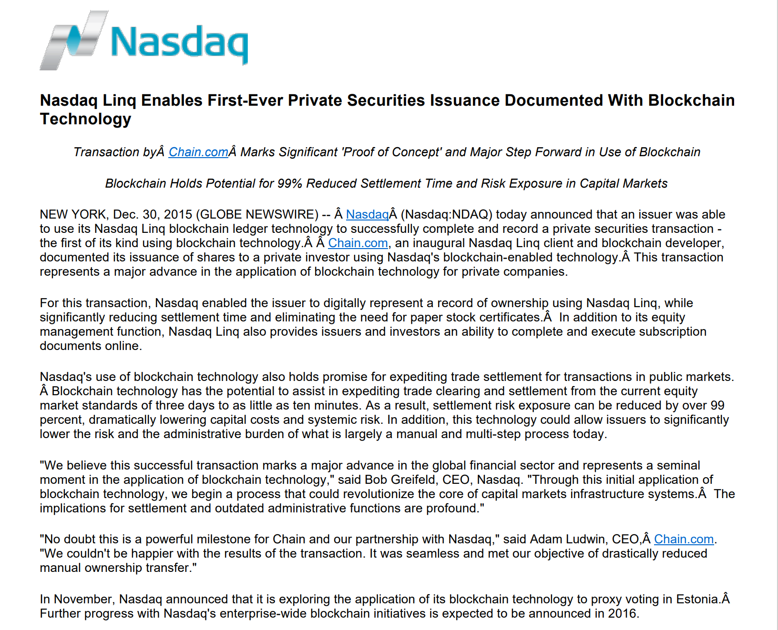

Slide 3
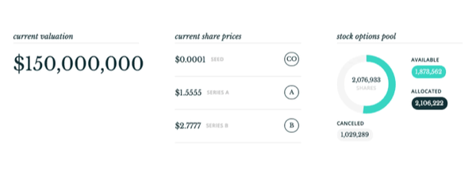
股份发行人在登录后可以看到一个管理控制台来显示估值，包括每一轮投资之后已发行股份的价格，以及股票期权的比例

Slide 4
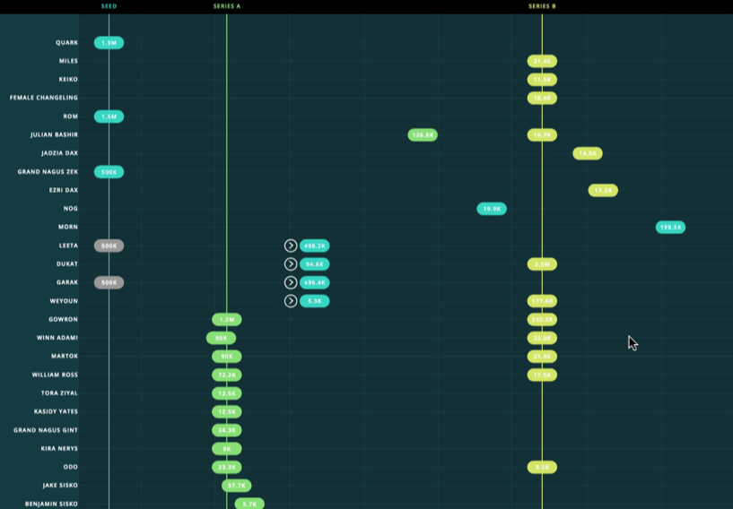
所有股份数字，包括尚未分配的股份，都通过可视化的颜色块来代表，纳斯达克称该数据为“股权时间轴视图”

Slide 5
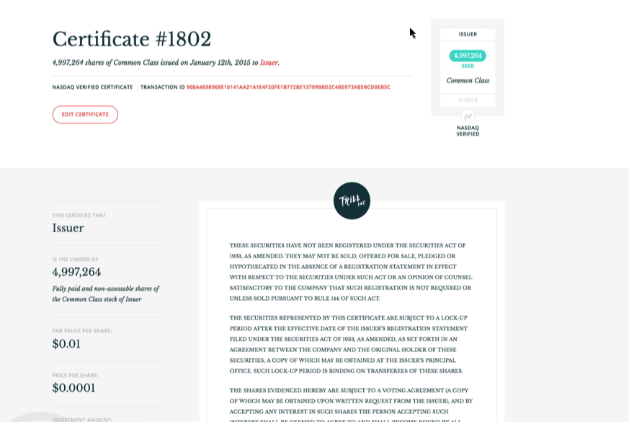
创业者可以在交互式股权时间轴上，显示个人股份证书是如何发给投资者的

Slide 6
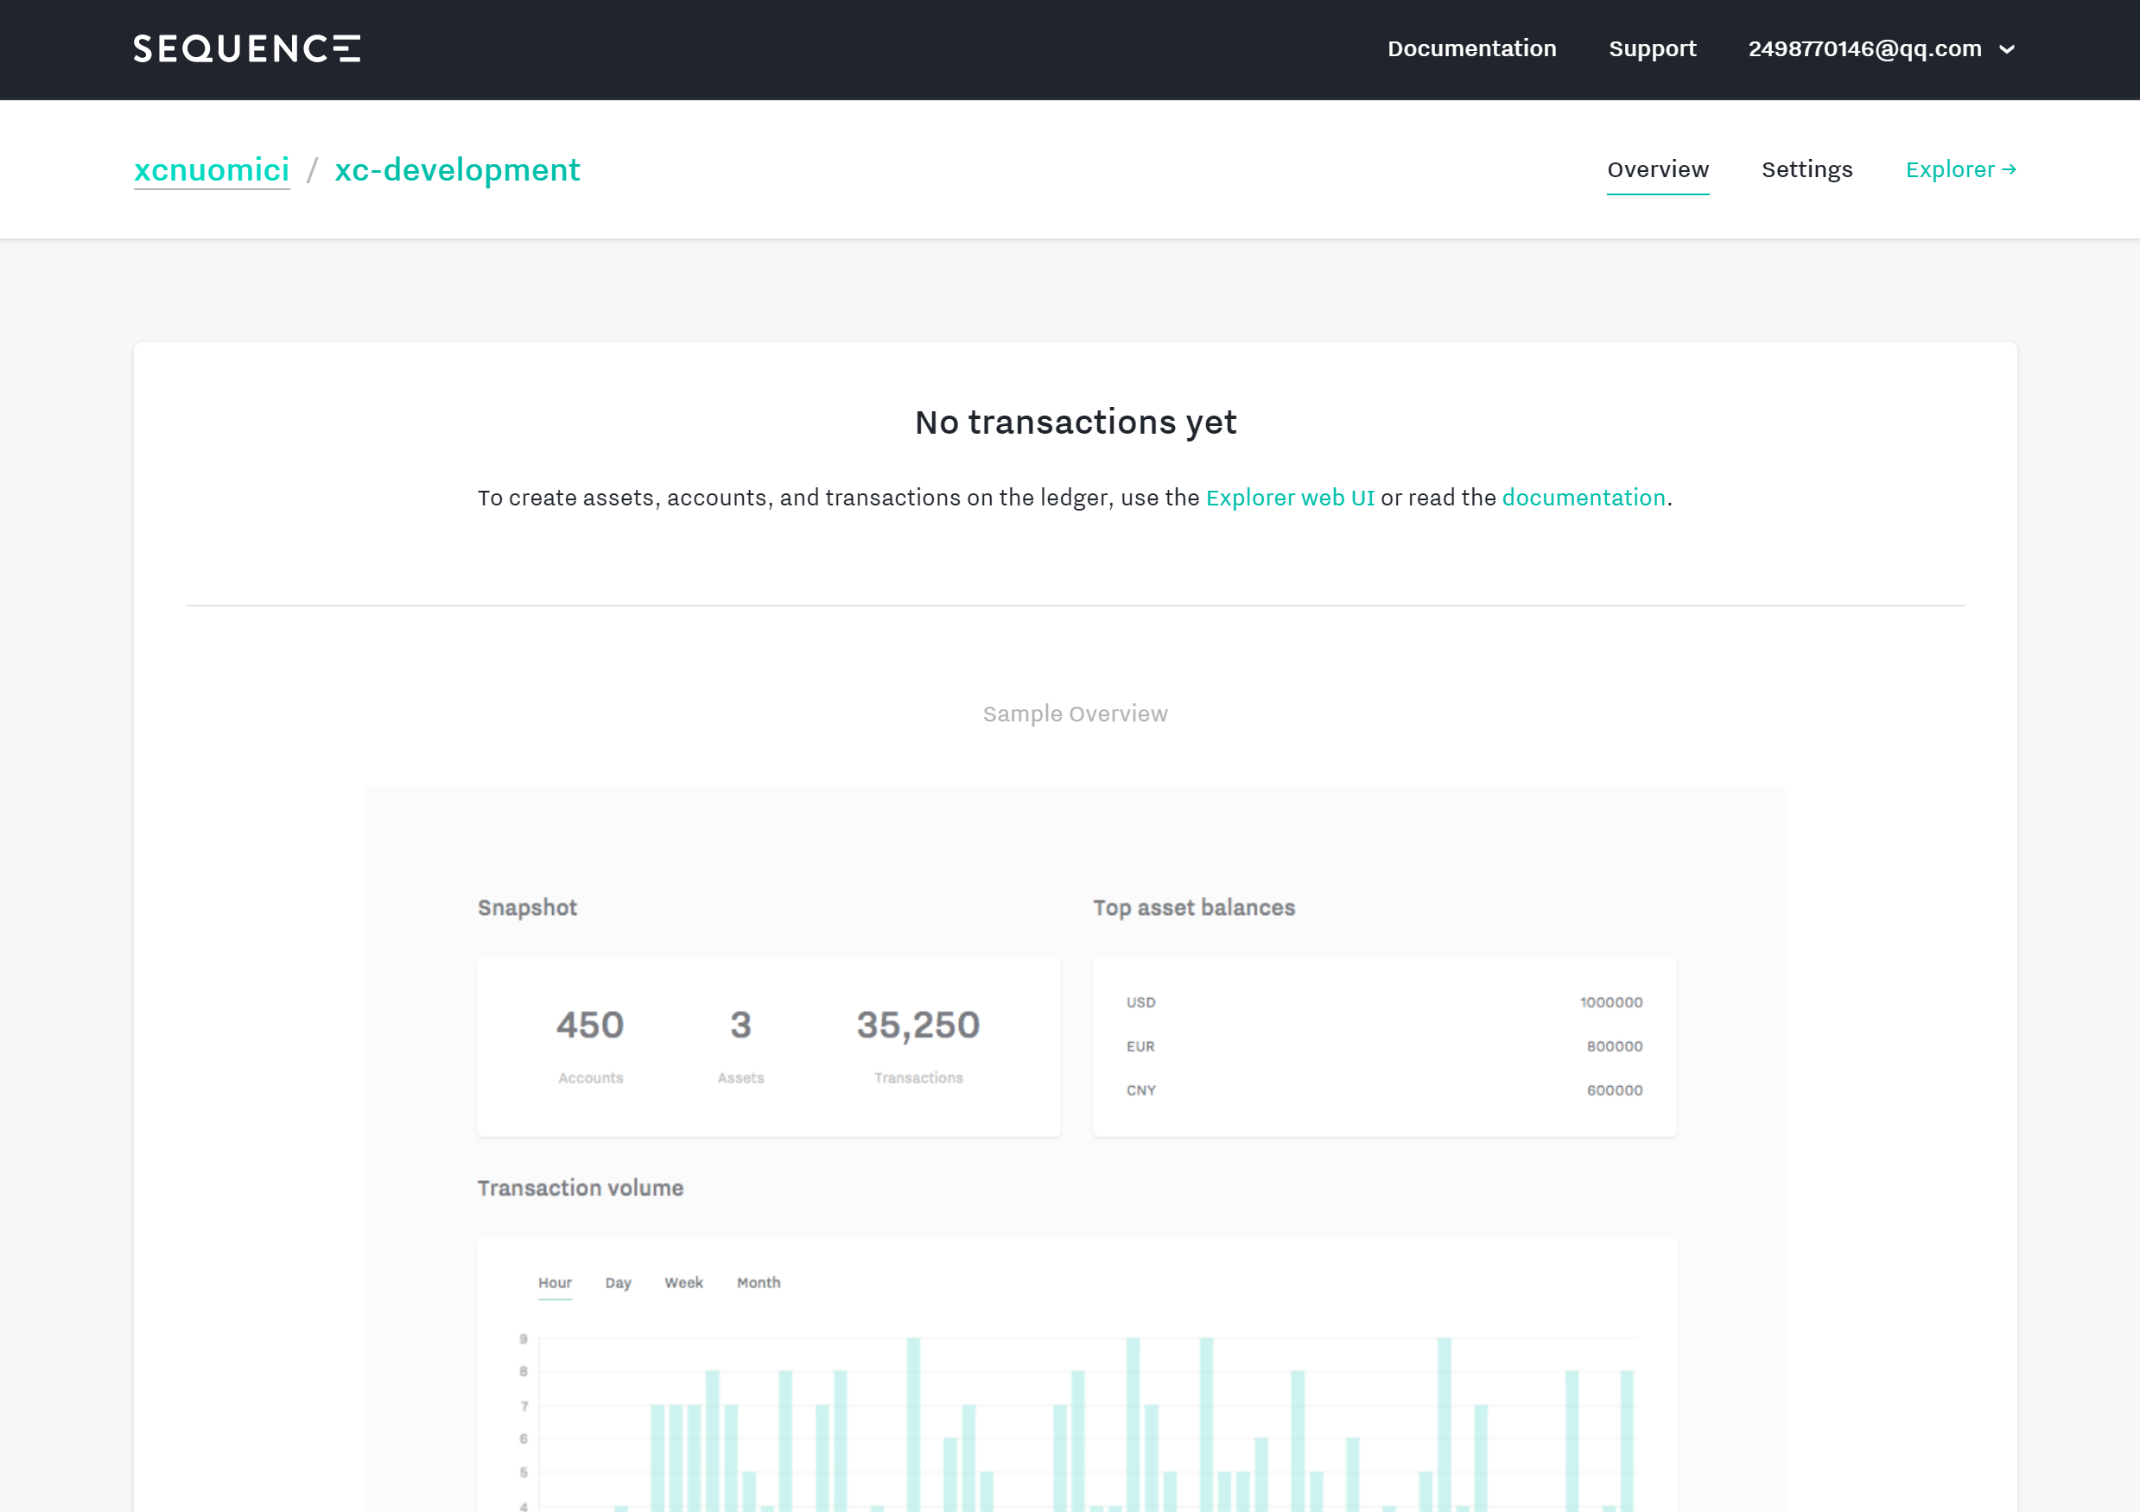
开始定义资产，创建项目

Slide 7
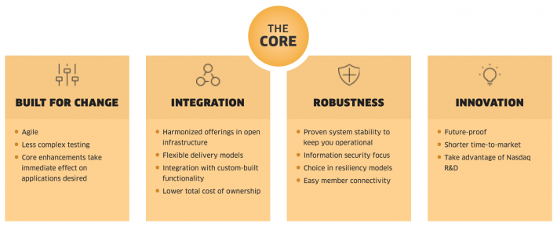
Nasdaq Financial Framework (NFF)

